Slide 1

Construction d’un diamant paramétrique
Projet IN55
Auteurs
Kadir ERCIN
Li XIN

Slide 2
Sommaire
Sujet
Paramètres du diamants
Maillage
Rendering
Apercu/Démo

Slide 3
Sujet : Diamant paramétrique

Slide 4

Paramètres du diamants

Slide 5
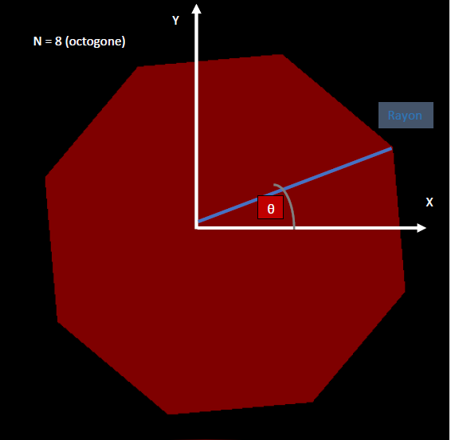
Table/Girdle
Nombre de points, Rayon et Angle

Slide 6
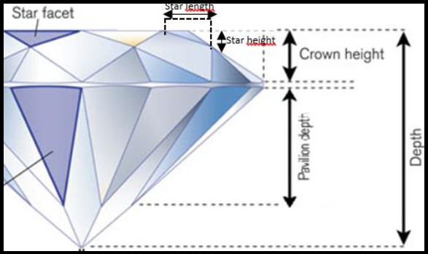
Paramètres des différentes longueurs

Slide 7
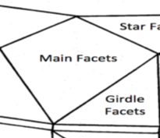
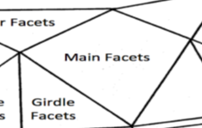
Paramètres couleurs et mode de rendu
Les couleurs des vertices/faces (Crown, Girdle, Star/Main/Girdle Facets …)
Mode de rendu Main Facets (Crown et Pavilion)
Mode 1 Mode 2

Slide 8
Maillage

Slide 9
Maillage Table/Girdle
𝑃(𝑖)=(𝑟∗cos (𝑝𝑎𝑛𝑔𝑙𝑒+𝚯 ),𝑟∗sin (𝑝𝑎𝑛𝑔𝑙𝑒+𝚯,𝐳)

Slide 10
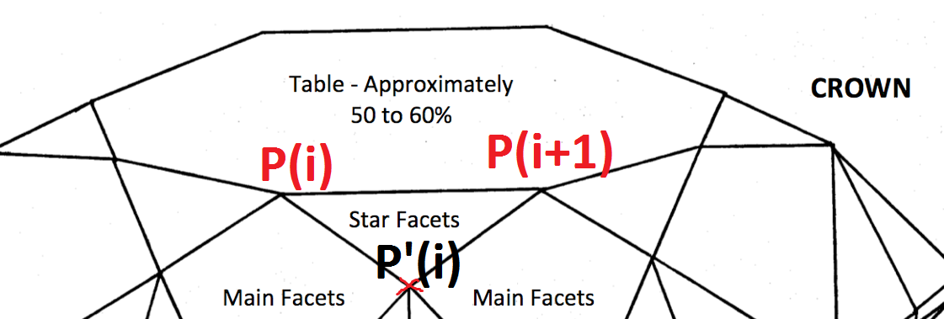
Maillage Crown

Slide 11
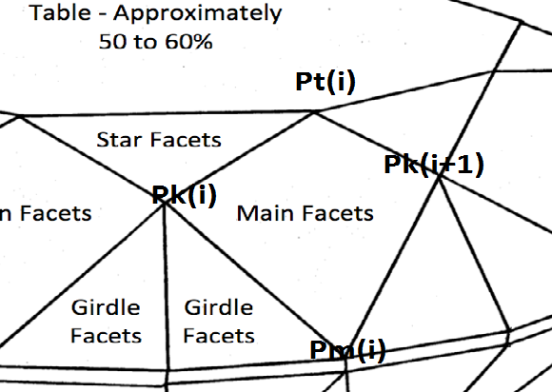
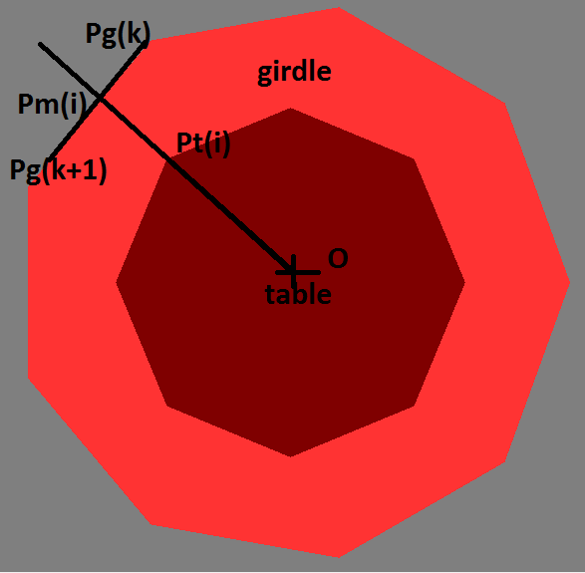
Maillage Main Facets (point sur Girdle)
Pm(i) = Intersection(OPt(i),Pg(k)Pg(k+1)).

Slide 12
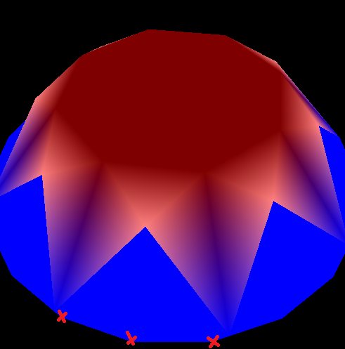
Maillage Girdles Facets (point sur Girdle)
Déterminer tous les points du Girdle entre 2 Main Facets, via calculs d’angles

Slide 13
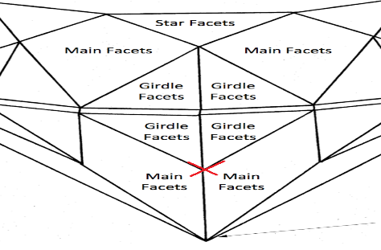
Maillage Pavilion + Culet
Reprendre coordonnées de Crown
Y ajouter offset (X/Y et Z)
Culet = (0,0,depth)

Slide 14
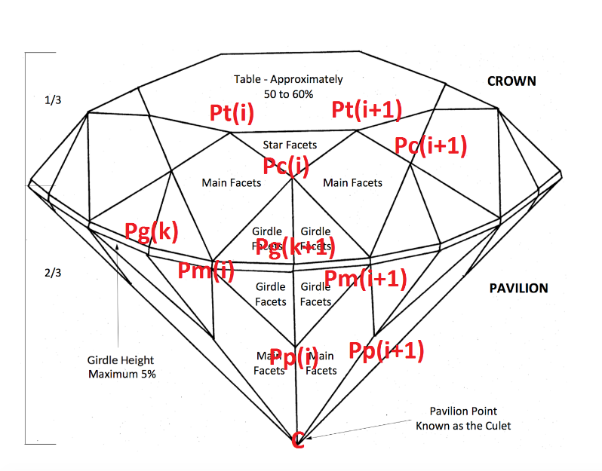
Render

